Slide 1
Cпециальные беговые упражнения в легкой атлетике

Slide 2
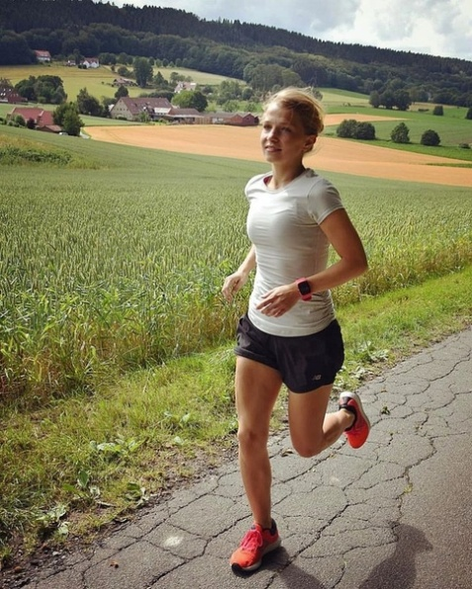
Многие помнят, что на занятиях по физической культуре часто давались упражнения под названием – «Специальные беговые упражнения» или сокращенно СБУ. Почему эти упражнения так важны для развития техники бега и физической формы и какие основные упражнения используются для этих целей, мы узнаем на этом уроке.
В классификации физических нагрузок и физических упражнений есть два термина: общие и специальные упражнения или нагрузка.
Общие упражнения означает, что упражнение или нагрузка даются для развития общей физической формы, то есть не связанной с определенным видом спорта
Специальные упражнения или нагрузка напротив воздействуют на те группы мышц, функциональные системы или же формируют двигательные умения и навыки, которые определяют успех в том виде спорта, которым мы занимаемся.

Slide 3
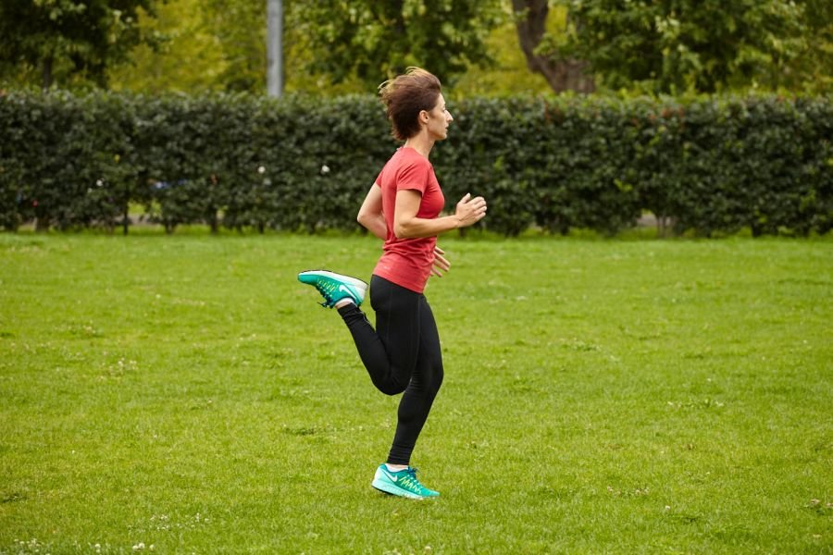
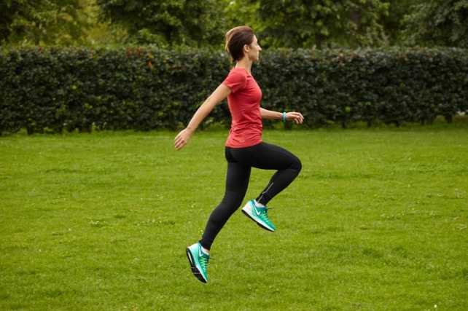
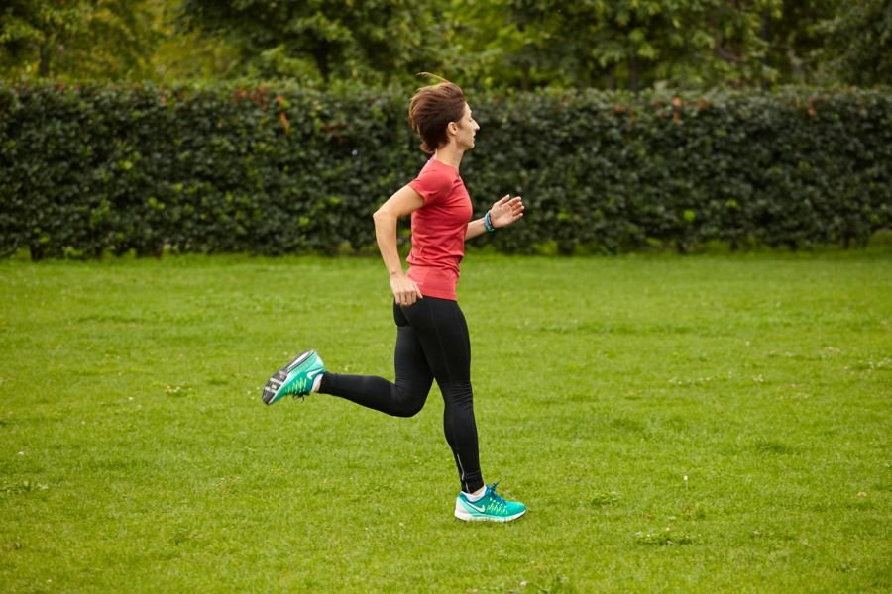
Общие и специальные беговые упражнения
В спорте, помимо СБУ, существуют ОБУ или общие специальные упражнения, которые выполняются спортсменами для гармоничного развития всех физических качеств. Так, если основной дистанцией атлета является бег на 100 метров, тогда ключевая работа будет выполняться на повышение скоростно-силовых качеств. Но для получения максимального результата необходимо развивать все физические качества и для этого существуют ОБУ. Зачастую ОБУ также применяется как способ разогреться и привести мышцы в тонус перед тренировкой.
Существует зависимость, при которой процент ОБУ и СБУ меняется в сторону второго при росте уровня бегуна. Таким образом СБУ выступает в роли упражнений узкой направленности, которые воздействуют на важнейшие качества спортсмена обязательно необходимые для успешных выступлений на соревнованиях.

Slide 4
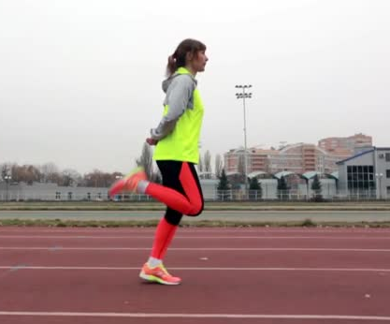
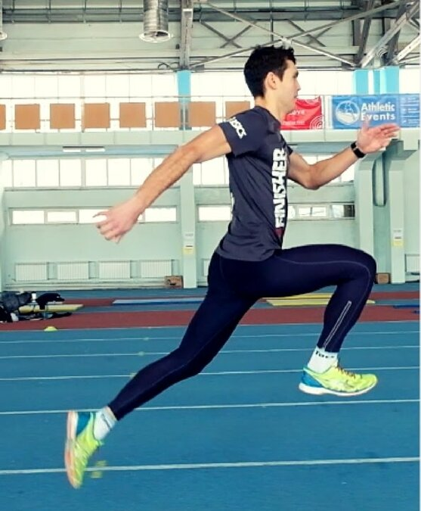
Люди, которые просто увлекаются пробежками не выполняют разминку перед бегом и тому есть весомый аргумент – медленный бег и есть способ размяться. Но в процессе углубленного изучения каждый непременно сталкивается с таким понятием как специальные беговые упражнения
Специальные беговые упражнения – это комплекс упражнений, направленный на развитие тех физических качеств, которые являются основными при занятиях бегом. Иными словами, СБУ выполняет ту же роль, что набор упражнений для тренажерного зала.
Помимо тренировки физических способностей, СБУ может выступать как средство освоения технических элементов. Поэтому опытные тренеры могут включить комплекс СБУ даже в разминку, и детально разобрать каждое движение спортсмена.

Slide 5
Специальные беговые упражнения могут использоваться в нескольких целях:
1. Во первых, как часть разминки, для активации и разогрева целевых групп мышц. В таком случае суммарный объем и интенсивность специальных упражнений будет небольшим.
2. Во втором случае, как средства исправления техники бега. Дозировка специальных упражнений в этом случае будет зависеть от того, на какой аспект техники идет воздействие. Если это исправление физических недостатков, то объем будет увеличен, а если же идет исправление структуры движений, то объем и интенсивность будут меньше, так как необходимо, чтобы занимающийся был достаточно свеж для формирования правильной техники.
3. В третьих, специальные беговые упражнения можно использовать как средства специальной физической подготовки бегуна. В данном случае дозировка и интенсивность также будет отличаться в зависимости от того, на какое физическое качество идет развитие. Если мы, например, развиваем силовые качества с помощью упражнения «Многоскоки», то можем ограничится выполнением 10 прыжков с максимальной интенсивностью. А если же хотим развить силовую выносливость с помощью этого же упражнения, то соответственно снижаем интенсивность и увеличиваем количество прыжков, например, до 30-40 за один подход.

Slide 6
Всего существует три задачи, которые можно решить при помощи СБУ:
Если придерживаться низкой дозировки упражнений, то СБУ можно использовать как часть разминки для разогрева тех мышц, которые будут вовлечены в активную работу во время тренировки.
Подобранный комплекс специальных беговых упражнений может помочь при исправлении неточных движений или исправлении техники бега. Стоит отметить, что применение СБУ для корректировки техники должно происходить при низкой дозировке, так как каждый подход атлет должен выполнять именно на технику не преодолевая усталость.
Задачей СБУ может выступать тренировка конкретного физического качества, которое необходимо бегуну для улучшения спортивного результата. Например, если мы тренируем скоростно-силовые качества, то будем выполнять бег 30-60 или 100 метров продолжительностью 10 подходов в около максимальном темпе.
Обычно в тренировочном занятии решается до двух задач из трех предложенных. При этом 2 и 3 задачи не рекомендуется выполнять в процессе одной тренировки

Slide 7
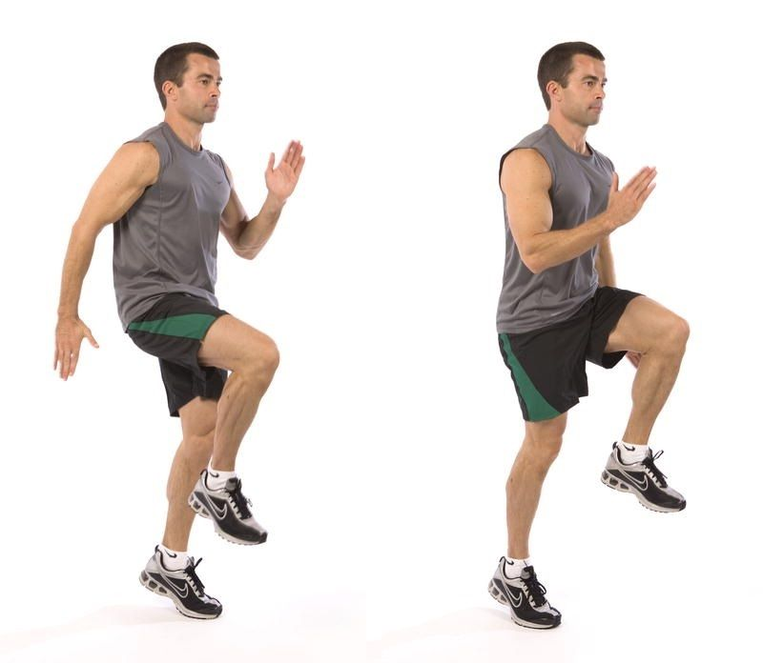
9 специальных беговых упражнений
Мы предлагаем рассмотреть именно 9 упражнений, которые являются основными и используются бегунами по всему миру. Это своеобразная база, которую должен знать каждый бегун, нацеленный на результат в беге.
Бег с высоким подниманием колен – упражнение направлено на мышцы передней поверхности бедра, а за счет того, что оно выполняется на носках происходит дополнительное воздействие на мышцы голени.
Это упражнение поможет исправить распространенную ошибку, когда бедро поднимается недостаточно высоко. Дополнительно спортсмен привыкает к бегу на носках, что важно для коротких и средних дистанций.
Выполнение:
Выполняя упражнение следите за спиной, которая должна быть без сутулостей, а туловище лишь слегка наклонено вперед. Руки согнуты в локтях на 45 градусов и работают разноименно с ногами. Колено поднимается до высоты при которой образует прямую линию с тазом или немного выше. При выполнении акцент делается на технике движений и лишь потом на интенсивности.

Slide 8
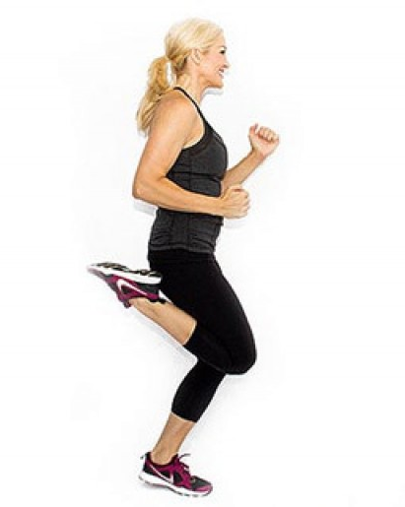
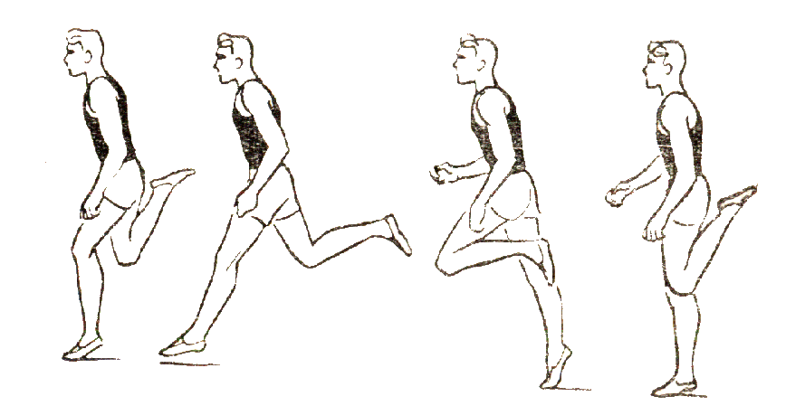
2.Бег с захлестыванием голени – упражнение направлено на заднюю поверхность бедра. То есть в идеале должно выполняться до или после поднимания колен
Выполнение:
Руки работают как в предыдущем упражнении. Взгляд устремлен на 5-10 метров вперед. Во время выполнения пятки должны слегка касаться ягодиц. Упражнение выполняется без постановки пятки на поверхность (на носках). Необходимо следить за точностью движений и лишь потом увеличивать их частоту.

Slide 9
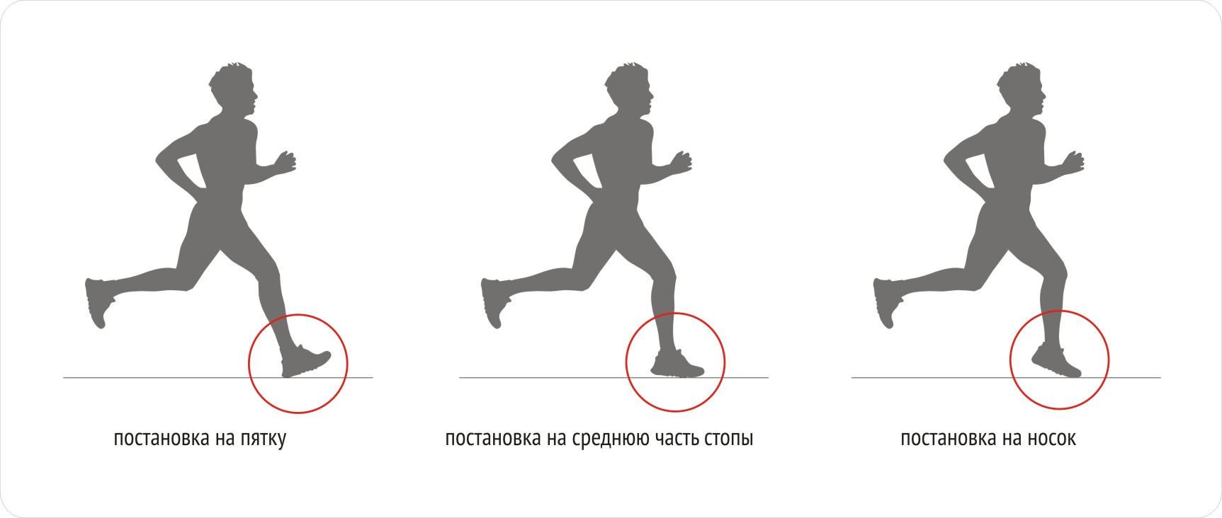
3. Перекаты с пятки на носок – упражнение разминает мышцы и связки стопы, а также ахиллово сухожилие. Дополнительно происходит сокращение мышц бедра и голени.
Выполнение:
Суть упражнения заключается в неспешном поочередном перекатывании с пятки на носок. При этом необходимо делать акцент на носке, стараясь подняться максимально высоко. Выполнять можно в достаточно быстром темпе, но изначально обязательно “распробуйте” упражнение

Slide 10
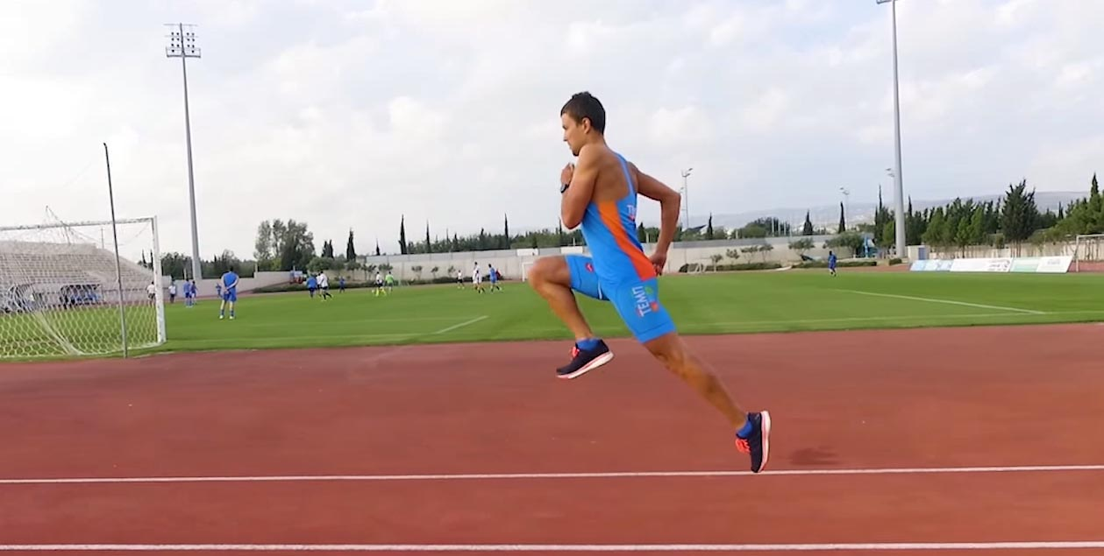
4.Многоскоки – это прыжки с ноги на ногу с акцентом на длину, которые призваны размять (а при длительном повторении укрепить) четырехглавую бедренную и трехглавую голеностопную мышцы.
Выполнение:
Если перекаты с пятки на носок дались без особых трудностей, тогда освоить подскоки не составит никаких проблем. В сущности, выполняется такой же перекат с пятки на носок, но движение заканчивается несильным отталкиванием вверх. Для лучшего толчка при постановке стопы необходимо слегка согнуть ногу в коленном суставе, что создаст эффект пружины.

Slide 11
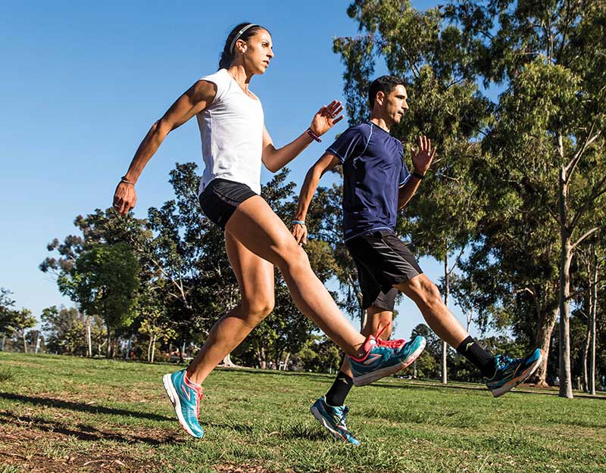
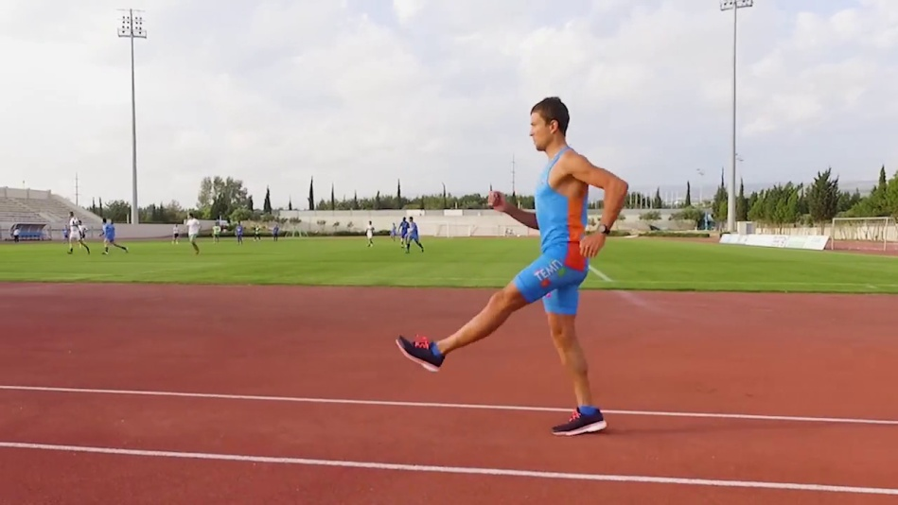
5. Бег на прямых ногах является упражнением, которое может быть похоже на статическое в отношении мышц бедра и голени.
Выполнение:
Руки согнуты в локтях и работают аналогично бегу. Бег происходит полностью на прямых ногах и с вытянутым носком. Постановка стопы осуществляется “плашмя”. Для эффективного продвижения необходимо выполнять максимально быстрое отталкивание толчковой ногой от поверхности.

Slide 12
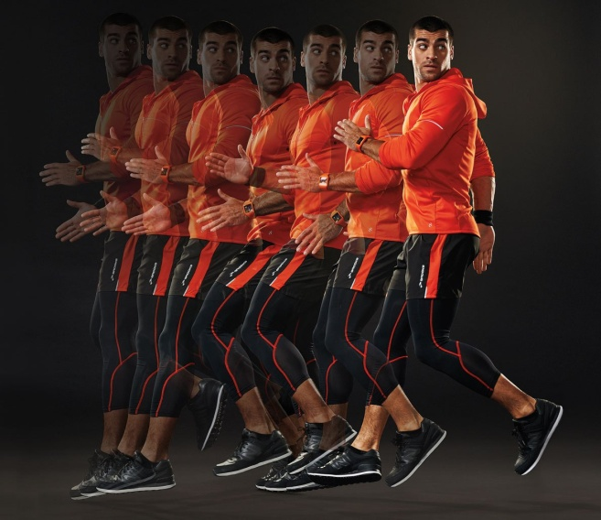
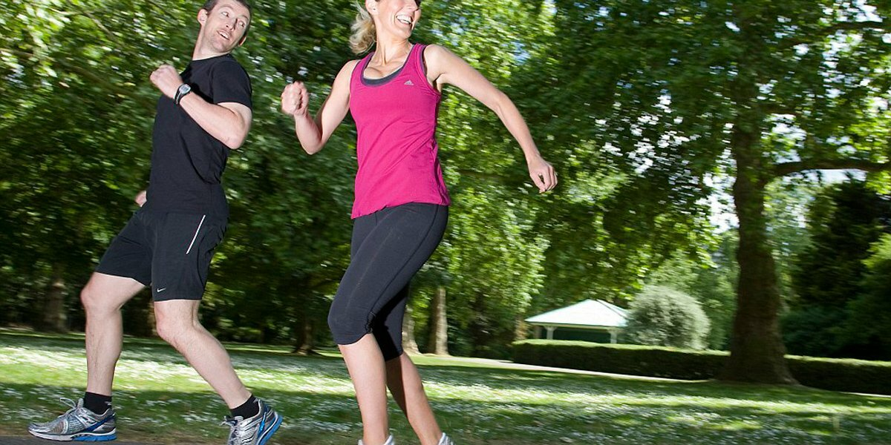
6. Бег спиной вперед используется для улучшения координационных способностей, поскольку вынуждает организм действовать при необычных обстоятельствах. Тренируется периферийное зрение, а также укрепляются мышцы ног и спины.
Выполнение:
Встаньте спиной к беговой дорожке. Согнув ногу отведите ее назад и поставьте на носок. Выполните отталкивание и повторите тоже другой ногой. Контролируйте силу отталкивания. Если выполнить слишком сильный толчок, то можно потерять равновесие и упасть. Во время выполнения смотрите через левое и правое плечо для предотвращения столкновения с бегущим навстречу спортсменом.

Slide 13
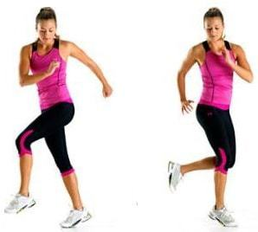
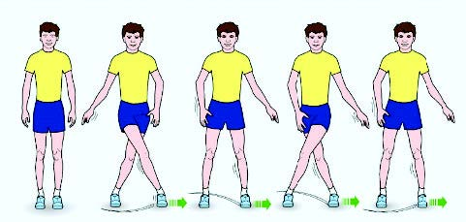
7. Бег скрестным шагом включает в активную работу сразу несколько мышечных групп: спина, тазовые мышцы, а также мышцы бедер, голени и свода стоп. включает в активную работу сразу несколько мышечных групп: спина, тазовые мышцы, а также мышцы бедер, голени и свода стоп.
Выполнение:
Упражнение выполняется правым и левым боком поочередно. Руки вытянуты вперед и в процессе выполнения остаются не подвижны, так как работают только туловище и ноги.
Встаньте боком к дорожке и выполните шаг левой в левую сторону, после чего правой ногой выполните движение за левую ногу. Далее выполните шаг левой в левую сторону, а затем шаг правой, но уже вперед левой ноги. Упражнение выполняется исключительно на носках.

Slide 14
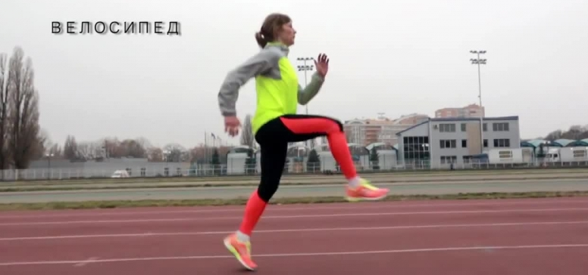
8.Велосипед или бег колесом является особенным упражнением в легкой атлетике поскольку почти полностью соответствует движениям, которые происходят во время бега. Оно похоже на бег с подниманием колен, но в данном случае движения выполняются более длительный период, а высота колена выше.
Выполнение:
Движения коленями выполняются также, как при беге с высоким подниманием коленей, но с той разнице, что после достижения коленом максимально высокой точки происходит вынос голени вперед. После выноса голени нога опускается на носок и загребающим движением выполняется следующее отталкивание. Движения руками полностью соответствуют технике бега.
Приведенные упражнения являются базовой составляющей на основании которой строится остальной тренировочный процесс. Существует множество более узконаправленных упражнений, которые соответствуют исключительно конкретному виду спорта или дистанции.

Slide 15
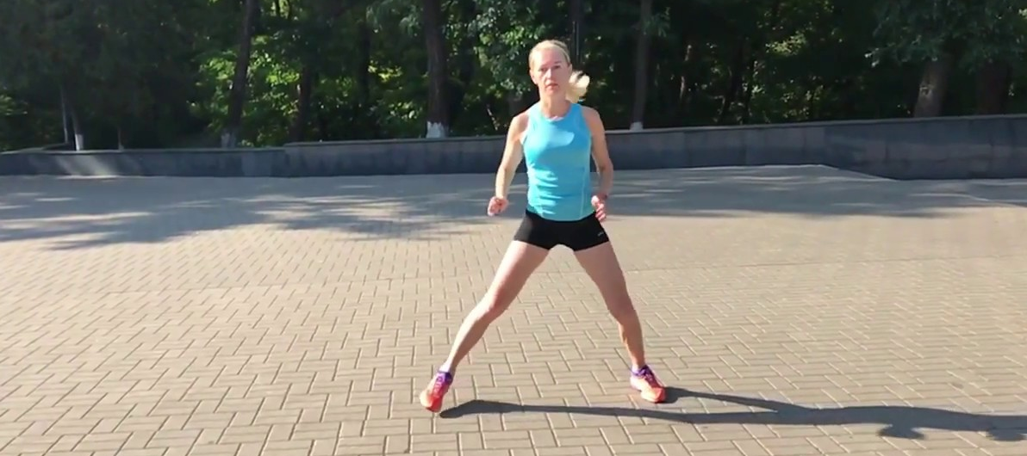
"Бег приставными шагами" помогает общей координации, а также развивает работу приводящих мышц бедра. Является отличным согревающим упражнением. Руки согнуты в локтях и как бы помогают выталкивать себя вверх. Ноги ставим строго на носки, ни в коем случае не на полную стопу. Ноги работают на сведение и разведение за счёт приводящих мышц бедра. Можно делать поочередно, меняя ведущую сторону.

Slide 16
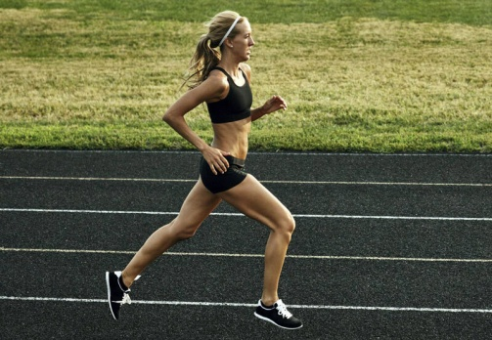
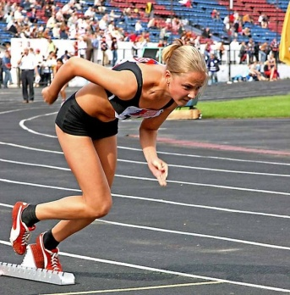
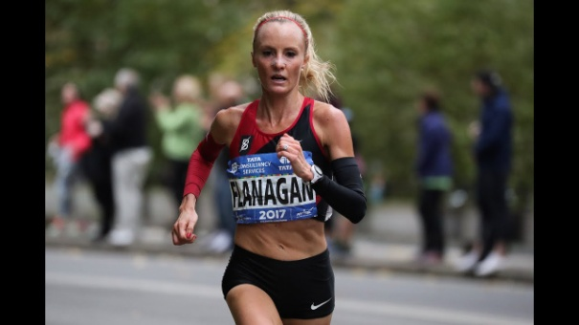
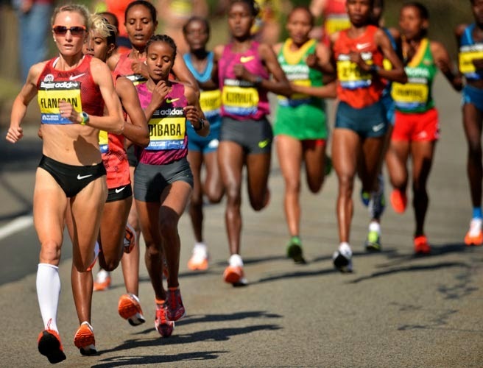
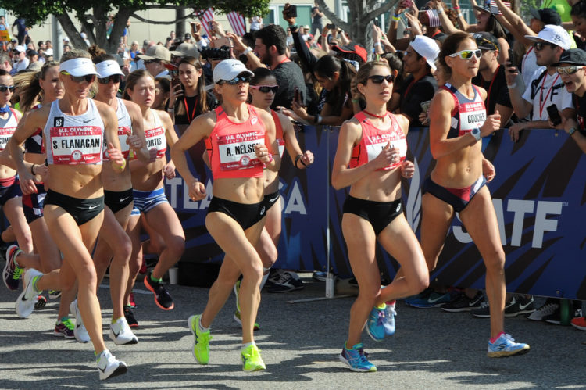
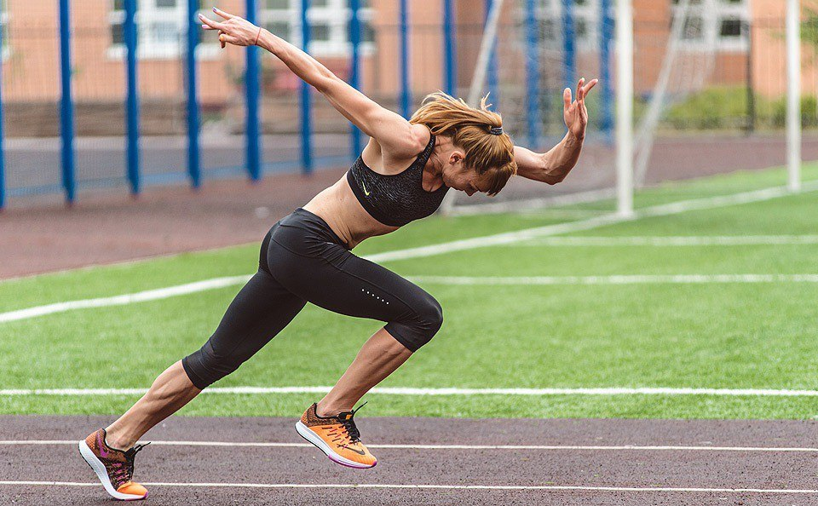
Кому будут полезны СБУ?
Абсолютно всем. Выполнять их можно, и даже нужно, круглый год, не зависимо от этапа подготовки. Пользу СБУ переоценить очень тяжело. Это не только укрепление ног и улучшение техники бега, но еще и положительное влияние на координацию, ритм и мышцы пресса и спины. Техника специально беговых упражнений не очень тяжелая, но все же желательно увидеть их выполнение вживую. Для «спецов» лучше подбирать нежесткую поверхность. Желательна небольшая горка. Главное помнить, что результата получится добиться только систематическим выполнением СБУ.

Slide 17

Блок контроля
Необходимо ответить
на вопросы

Slide 18
Вопросы
Что такое СБУ?
Назовите классификацию нагрузок и физических упражнения?
Дайте понятие двум терминам: общие упражнения и специальные упражнения?
В каких целях используют СБУ?
Назовите задачи СБУ?
Перечислите 9 основных видов СБУ?

Slide 19
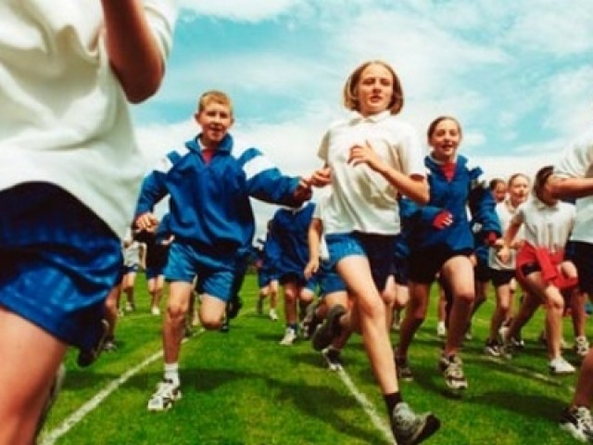
Спасибо за внимание !

